Slide 1
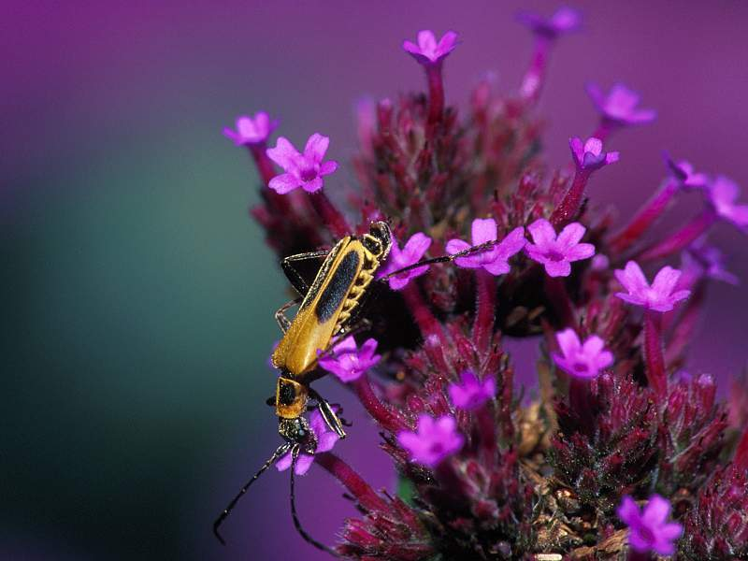
স্বাগতম

Slide 2
শিক্ষক পরিচিতি
মোহাঃ আব্দুল আহাদ
প্রধান শিক্ষক
মহারাজপুর সরকারি প্রাথমিক বিদ্যালয়
চাপাইনবাবগঞ্জ

Slide 3
পাঠ পরিচিতি
শ্রেণি-পঞ্চম
বিষয়-পঃ পঃ বিজ্ঞান
পাঠের শিরোনাম-- প্রযুক্তির অপব্যবহার ও সৃষট সমস্যা।
পাঠ্যাংশ- প্রযুক্তির-------------------------- সচেতনতা বাড়ছে।
সময়-৩৫ মিনিট

Slide 4
শিখন ফল
১। প্রযুক্তির ৫টি অপব্যবহার পর্যবেক্ষন করে সনাক্ত করতে
পারবে।
২।প্রযুক্তির ৫টি অপব্যবহার বলতে পারবে।
৩। প্রযুক্তির অপব্যবহারের ফলে সৃষ্ট ৫টি সমস্যা বলতে ও
লিখতে পারবে।

Slide 5
নিরাপদ পরিবেশ সৃষ্টিঃ

Slide 6
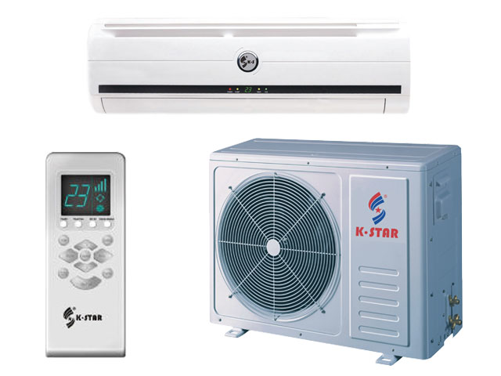
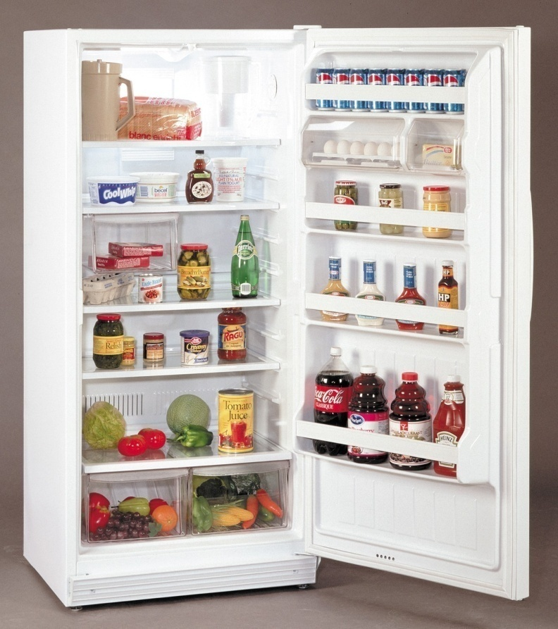
এয়ারকুলার
রেফ্রিজারেটর

Slide 7
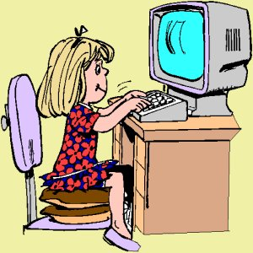
কম্পিউটার

Slide 8
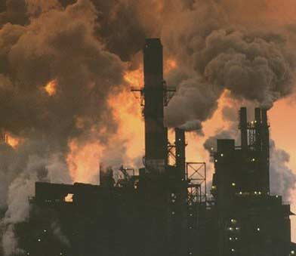
কলকারখানা

Slide 9
পাঠের শিরোনাম
প্রযুক্তির অপব্যবহার
ও
সৃষ্ট সমস্যা

Slide 10
উপস্হাপন

Slide 11
প্রযুক্তির ৫টি অপব্যবহার আলোচনা করে ধারনা দেব।

Slide 12
ছবি প্রর্দশন করে ঐ ৫টি প্রযুক্তির অপব্যবহারের ফলে সৃষ্ট সমস্যার ধারনা দেব।

Slide 13
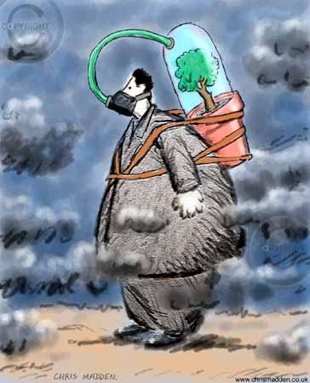
গাড়ির বিষাক্ত ধোঁয়ার ফলে শ্বাসকষ্ট হয়।

Slide 14
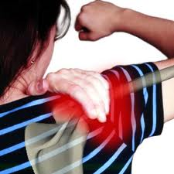
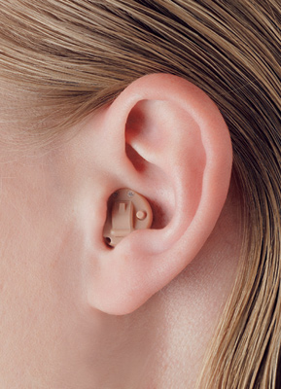
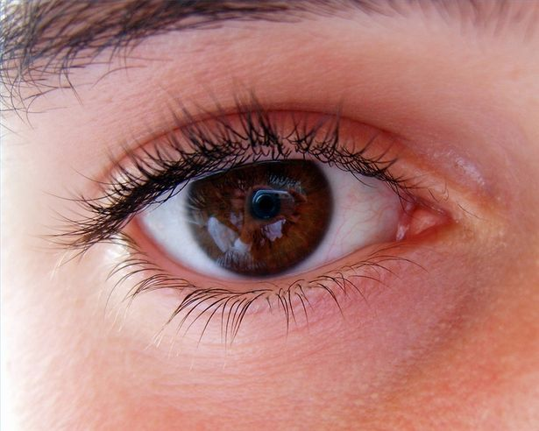
সারাদিন টিভি দেখা বা কম্পিউটারে বিরতিহীনভাবে সারাদিন কাজের ফলে
চোখের পানি শুকিয়ে যাওয়া
ঘাড় ওপিঠ ব্যথা
কানে কম শুনা

Slide 15
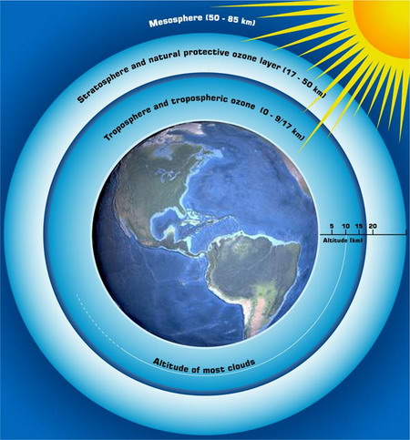
এয়ারকুলার ও রেফ্রিজারেটর থেকে নির্গত সিএফসি গ্যাস বাতাসের ওজন স্তর নষ্ট করে৷

Slide 16
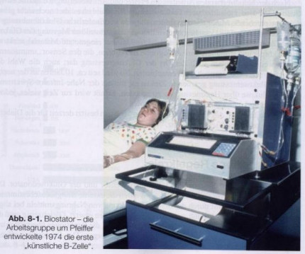
যুদ্ধে বোমা ও রাসায়নিক অস্ত্র ব্যবহার মানুষের মৃত্যু ডেকে আনতে পারে।

Slide 17
কলকারখানার ধোয়া বাতাস দূষিত করে৷

Slide 18
মূল্যায়ণঃ

Slide 19
দলীয় কাজঃ
১। প্রযুক্তির৫টি ব্যবহার লিখ।
২।প্রযুক্তির অপব্যবহারে সৃষ্ট ৫টি সমস্যা লিখ।

Slide 20
বাড়ির কাজঃ
তোমার জানা প্রযুক্তির আরো ৫টি অপব্যবহার লিখে আনবে।

Slide 21
বিদায়

